Slide 1
期中報告
資應所 施詠舜

Slide 2
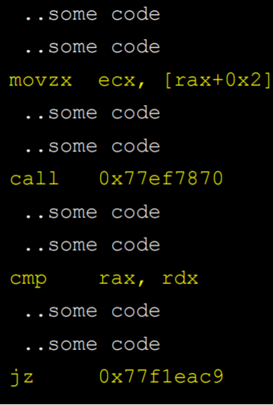
Intel Pin
• 什麼是pin
pin 是 intel 開發的一款二進制程式的插樁分析工具，支持 x86/x64 & windows/linux/mac，提供了豐富的 API 供使用者用 C/C++ 編寫 pintool 分析程式
• A technique that inserts code into a program to collect run-time information.

Slide 3
什麼是插樁(instrument)
插樁就是在已有的code/binary中插入某些程式碼以便於自己分析，比如在debug時使用 printf 印變數的值就屬於在原始碼級別的插樁。而intel pin就是在執行檔級別（沒有原始碼）插樁的一款工具
好處
不需要recompile、relink
Discover code at runtime
Handle dynamically generated code
Attach to running processes

Slide 4
Pintool Capabilities
Replace application functions with your own
Examine application function, insert a call to your instrumenting function to be executed whenever that instruction executes
Track function calls, including system calls
Track application threads
Intercept signals
Instrument a process tree

Slide 5
Pin的使用
基本使用:
pin -t your_pintool -- your_binary <arg>
在source/tools/ManualExamples文件夾下已經有了一些寫好的Pintool，可以直接通過make進行編譯使用
$ cd source/tools/ManualExamples
$ make all TARGET=intel64

Slide 6
Pin的使用
$ ./pin -t source/tools/ManualExamples/obj-intel64/inscount0.so -- /bin/ls
$ cat inscount.out
Count 734117
得到instruction count

Slide 7
Pin in CTF
動態插樁有不重新編譯即可收集執行檔某些訊息的特性，因此用 pin 求解一部分 CTF challenges 會異常的方便
由於程式具有loop、branch等結構，每次運行時執行的指令數量不一定相同，於是我們可以使用 Pin 來統計執行指令的數量，從而對程式進行分析。特別是對一些使用特殊指令集和虛擬機，或者運用了反調試等技術的程式來說，相對於靜態分析去死磕，動態插樁技術是一個比較好的選擇。

Slide 8
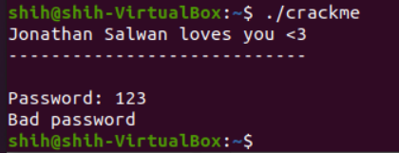
NDH2K13 Crackme 500

Slide 9
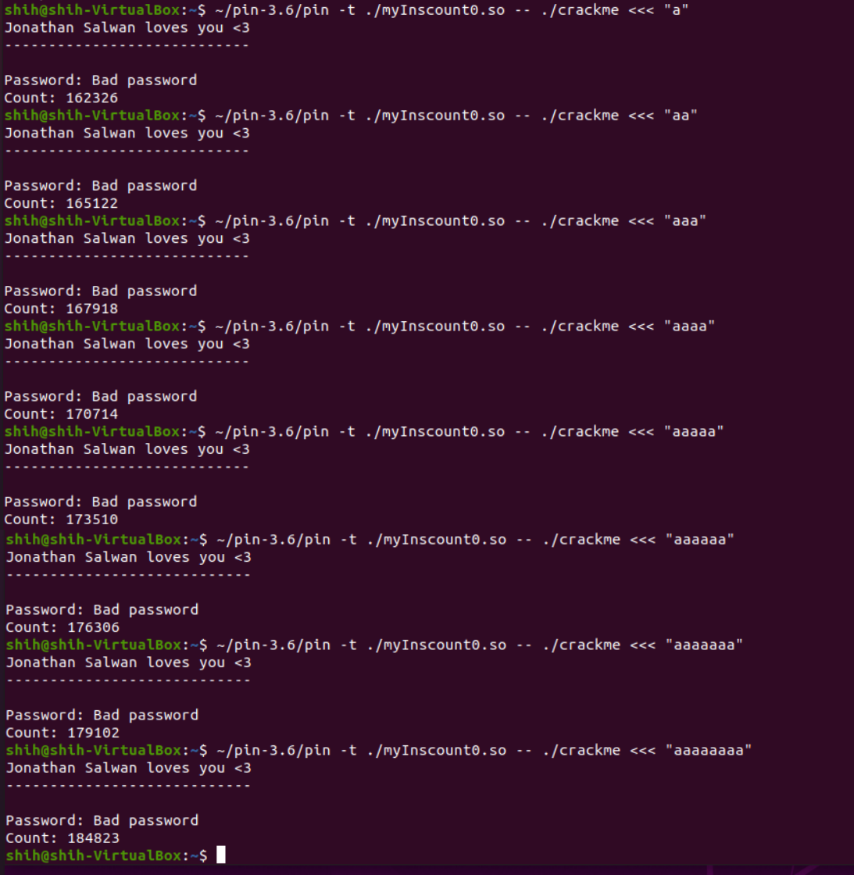
• 我們發現了一個特性，輸入長度每次增加 1 時，指令條數也是以等差遞增的。 • 在輸入長度 <8 時，count值以2796遞增，但長度為 8 與長度為 7 比較count值的差突然變成5721，這個時候我們可以推測當輸入長度為 8 時，程式的運行流程有了較大的變化，正確的密碼長度即為 8。

Slide 10
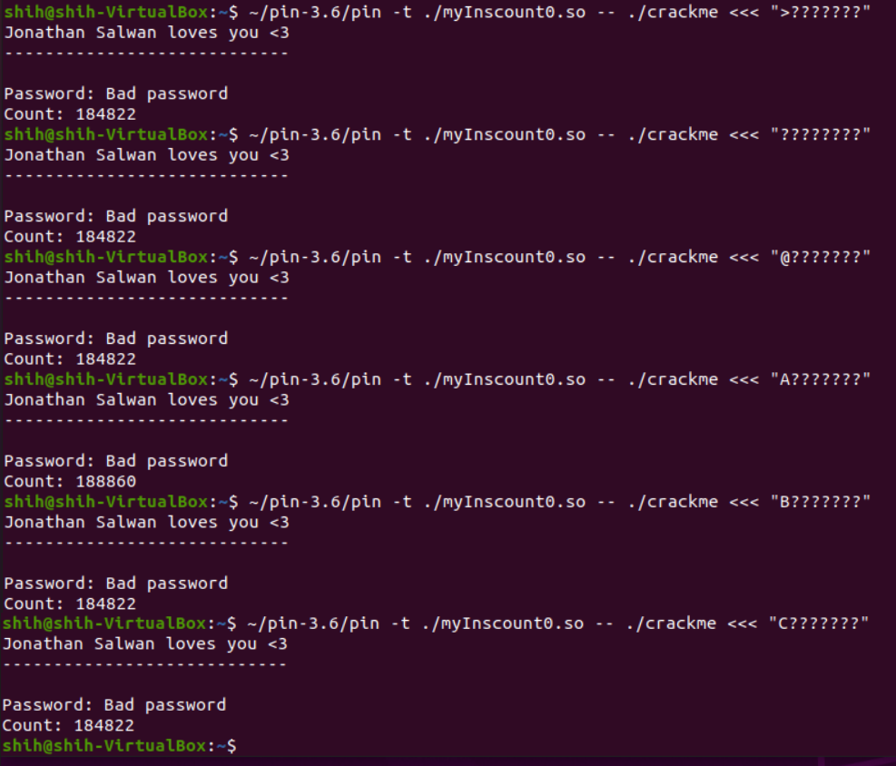
• 以輸入長度是 8 為前提，再查看不同輸入下指令條數的變化規律 • 可以發現，輸入以ASCII順序遞增時，第一位為A時指令條數發生了變化，此時我們再進一步推測正確的password第一位是A。

Slide 11
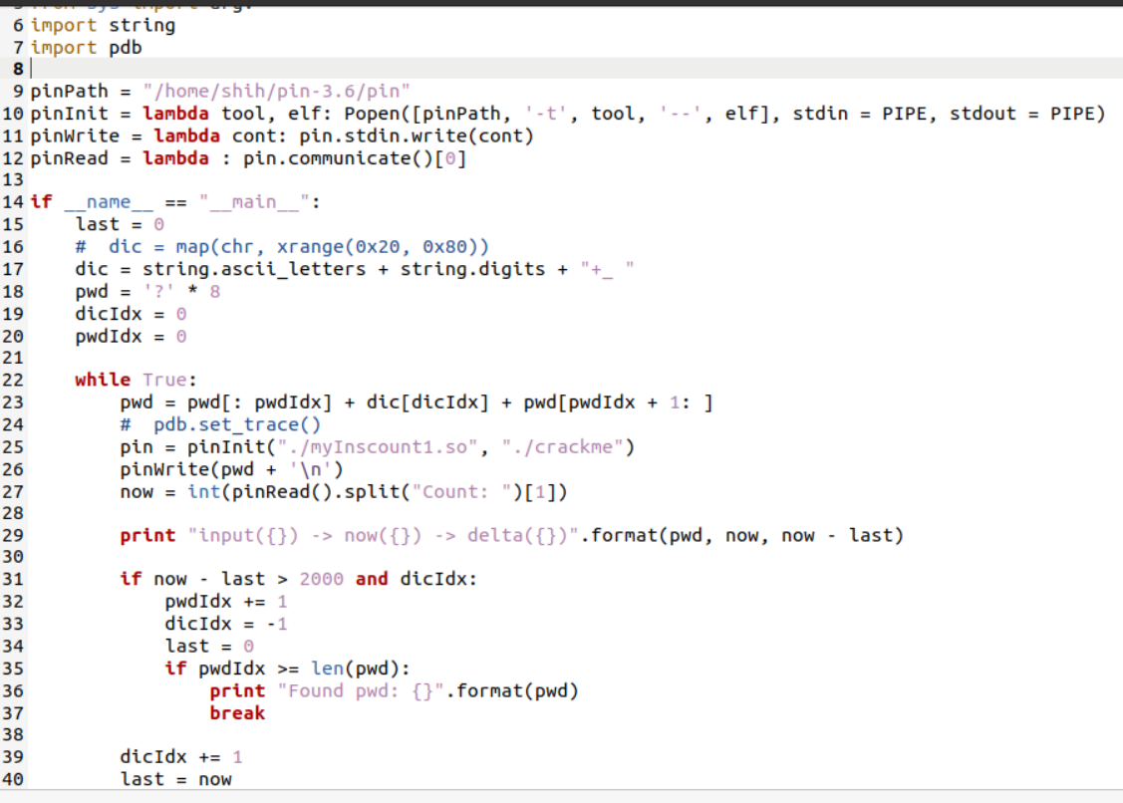
• 接下來我們就可以以此類推，用程式逐位把password解出來。

Slide 12
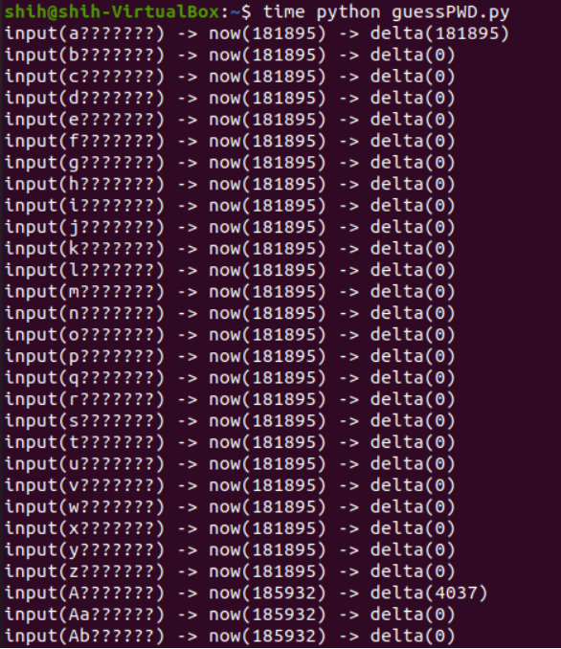
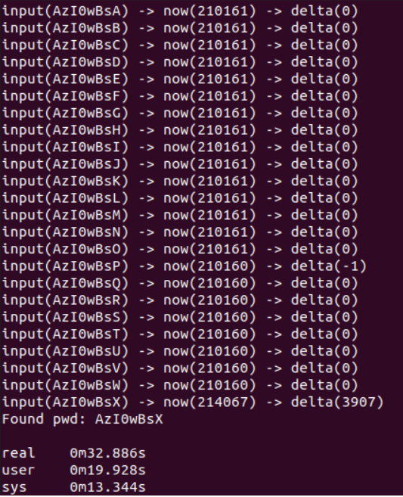
運行結果如下，得到密碼

Slide 13
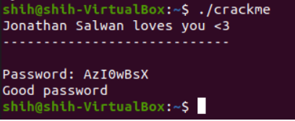
驗證密碼

Slide 14
總結
使用 intel pin 可以解一部分 CTF challenges，尤其是虛擬機或者混淆嚴重的逆向題目，但 pin 的用途不侷限於求解 CTF challenges
使用 pin 可以解一部分 CTF 題目，但也僅僅是一部分題目，多數題目由於插樁代價大，難以提取side channel information，pintool 難以編寫等原因使用 pin 求解得不償失。

Slide 15
參考資料
http://brieflyx.me/2017/binary-analysis/intel-pin-intro/
https://www.intel.com/content/dam/develop/external/us/en/documents/cgo2013-256675.pdf
https://ctf-wiki.github.io/ctf-tools/binary-core-tools/instrumentation/intel_pin/
https://firmianay.gitbooks.io/ctf-all-in-one/content/doc/5.2.1_pin.html#pin-%E5%9C%A8-ctf-%E4%B8%AD%E7%9A%84%E5%BA%94%E7%94%A8
https://www.ic.unicamp.br/~rodolfo/mo801/04-PinTutorial.pdf
https://zhuanlan.zhihu.com/p/248815246

